Slide 1
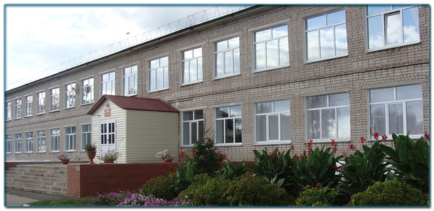
Государственное бюджетное общеобразовательное учреждение Самарской области средняя общеобразовательная школа с.Малая Малышевка муниципального района Кинельский Самарской области
Тема: «Робототехника как средство развития у людей с ограниченными возможностями и маломобильных групп населения способностей к научной и творческой деятельности".
Куратор: учитель физики и математики, классный руководитель 9 класса,
ГБОУ СОШ с.Малая Малышевка
Зинков Максим Вячеславович
Выполнили: Москвитина Вероника
и обучающиеся 9 класса
ГБОУ СОШ с.Малая Малышевка
2018

Slide 2
География проекта
ГБОУ СОШ с.Малая Малышевка Кинельского р-на Самарской области
Краткая аннотация
По мере развития и совершенствования робототехнических устройств возникла необходимость в мобильных роботах, предназначенных для удовлетворения каждодневных потребностей людей: роботах - сиделках, роботах - нянечках, роботах-домработницах и т.д. В качестве основного оборудования при обучении детей с ОВЗ робототехнике в школах предлагаются конструкторы LEGO Mindstorm (конструктор для создания программируемого робота). Образовательная программа по робототехнике научно-технической направленности универсальна, т.к. в наше время робототехникой и компьютеризацией ребенка необходимо учить и решать задачи с помощью автоматов, которые он сам может спроектировать, защищать свое решение и воплотить его в реальной модели, т.е. непосредственно сконструировать и запрограммировать.

Slide 3
Проблема, на решение которой направлена социальная деятельность:
Одной из приоритетных задач государственной политики в области образования является обеспечение высокого качества образования (в том числе и для детей с ОВЗ). ГБОУ СОШ с.Малая Малышевка является опорным сельским образовательным учреждением, как по методической работе, так и по внедрению инновационных технологий, реализующим программу общего образования базового уровня; опорной школой по дистанционному образованию детей с ограниченными возможностями здоровья и будущим центром образовательной робототехники, а также школа работает в режиме по внедрению ФГОС в основную школу. Таким образом, актуальность проекта определяется возрастанием следующих противоречий: социально-педагогического характера - между требованиями общества модели выпускника современной школы и реальным уровнем сформированности ключевых компетенций учащихся; научно-теоретического образовательного процесса для приобретения учащимися образовательных результатов, востребованных на рынке труда, и не разработанностью этих вопросов в педагогической науке; научно-методического характера - между большим потенциалом курса робототехники для осуществления деятельностного подхода в образовании, и недостаточностью содержательно-методического обеспечения процесса формирования искомой компетентности учащихся в теории и практике.

Slide 4
Основные целевые группы, на которые направлен проект
- школьники от 7 лет и старше – участники проекта, обеспечивающие поддержку;
- окружающее нас общество, находящееся в населённом пункте.
Цель социальной добровольческой деятельности:
- создать условия для развития у людей с ограниченными возможностями и маломобильных групп населения способностей к научной и творческой деятельности, ориентирование их на инженерно-техническую деятельность.
Задачи проекта:
1. Изучить основы LEGO-конструирования и программирования.
2. Рассмотреть возможные пути внедрения робототехники во внеурочную деятельность и выбрать оптимальный.
3. Апробировать курс «Образовательная робототехника» во внеурочном процессе.
4.Обобщить и распространить опыт внедрения в образовательном процессе.

Slide 5
Ожидаемые результаты
Количественные:
В рамках реализации социальной деятельности добровольческий отряд 9 класса «Твори добро» ГБОУ СОШ с.Малая Малышевка (19 человек) создаст безбарьерную среду и социальную адаптацию обучающихся школы с ограниченными возможностями и маломобильных групп населения (23 учащихся).
Качественные:
В ходе реализации социальной деятельности на наш взгляд будут установлены межличностные связи между обучающимися общеобразовательной школы и детьми с ОВЗ, маломобильной группы населения. Реализация данной деятельности поспособствует воспитанию нравственности и толерантности среди подрастающего поколения, привлечение социума к благотворительности в поддержку творческих инициатив, развитию талантов детей-инвалидов. Показателями эффективности инновационной деятельности должны стать: повышение качества образовательных результатов за счет погружения учащихся в условия взаимодействия, интеллектуального и творческого потенциала каждого ученика с ОВЗ; эффективность образовательного процесса на основе современных информационных технологий и материально-технического обеспечения, соответствующего уровню и требованиям ФГОС; рост образовательных и творческих достижений учащихся с ОВЗ (участие в соревнованиях по робототехнике, олимпиадах по информатике, физике и т.д.).

